Slide 1
透析患者・血液検査
管理指導ソフト 解説
上限値・下限値変更方法

Slide 2
セル内の上限値・下限値変更方法

Slide 3
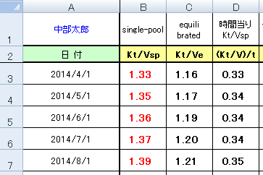
セル内の上限値・下限値変更方法
下のような表で、kt/Vspの数値が1.36以下の時に赤文字表記にしたいとします。

Slide 4
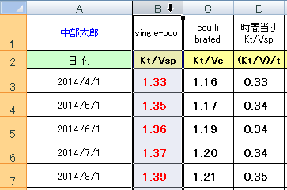
セル内の上限値・下限値変更方法
B列をクリックし、選択状態にします。

Slide 5

セル内の上限値・下限値変更方法
選択状態のままでエクセル内の［ホーム］タブ、［スタイル］グループにある、［条件付き書式］ボタンをクリックします。

Slide 6
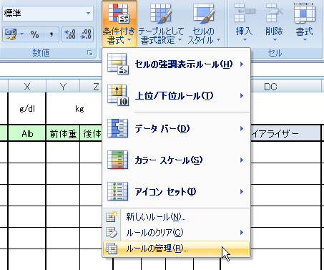
セル内の上限値・下限値変更方法
[条件付き書式］ボタンをクリックするとメニューが表示されます。

Slide 7
セル内の上限値・下限値変更方法
メニュー内のルール管理をクリックします。

Slide 8
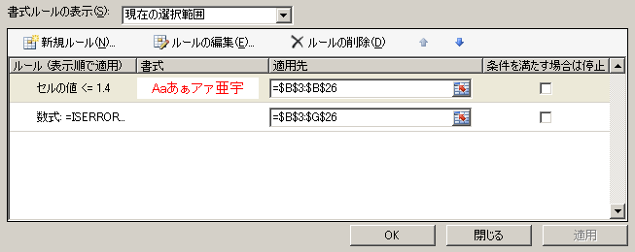
セル内の上限値・下限値変更方法
ルールの管理をクリックすると、下のようなダイアログボックスが表示されます。

Slide 9
セル内の上限値・下限値変更方法
ダイアログボックス内の[ルール]が数式です。[適用先]が数式が適用される範囲です。[書式]がセル内の書式設定となっています。

Slide 10
セル内の上限値・下限値変更方法
現在の書式ルールは[セルのB3～B26までの範囲で、セル内の値が1.4以下であるとき、赤文字表記とする]となっています。

Slide 11
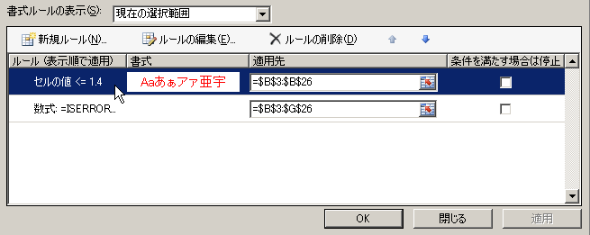
セル内の上限値・下限値変更方法
変更したい書式ルールを選択し、[ルールの編集]をクリックします。

Slide 12
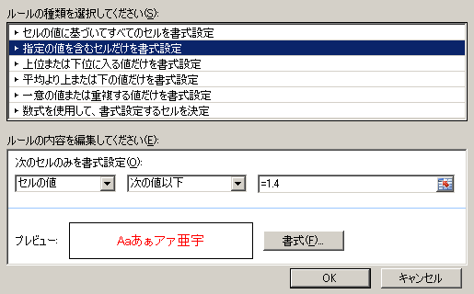
セル内の上限値・下限値変更方法
[ルールの編集]をクリックすると下のようなダイアログボックスが表示されます。

Slide 13
セル内の上限値・下限値変更方法
[ルールの内容を編集してください]内の項目で[1.4]を[1.36]に変更し、[OK]をクリックします。

Slide 14
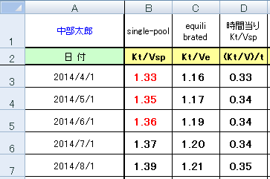
セル内の上限値・下限値変更方法
kt/Vspの数値が1.36以下の時に赤文字表記になっていることを確認します。

Slide 15
グラフ内の上限値・下限値変更方法

Slide 16
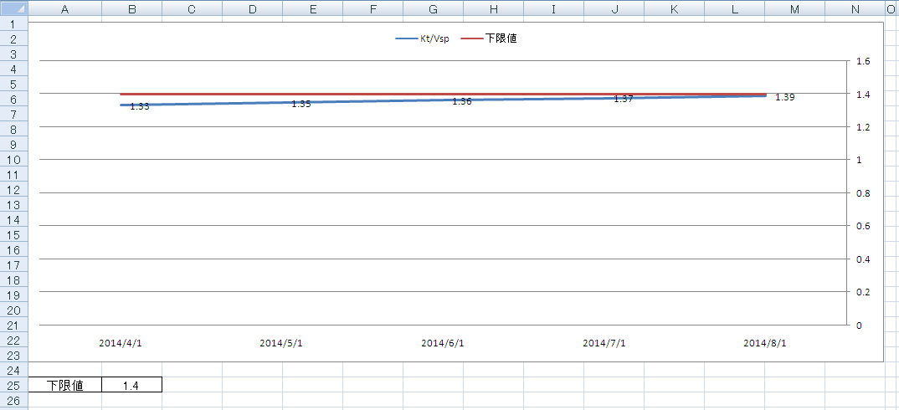
グラフ内の上限値・下限値変更方法
グラフ内の下限値ラインを1.36に変更したいとします。

Slide 17
グラフ内の上限値・下限値変更方法
グラフの左下にある下限値の値を1.4から1.36へ変更します。

Slide 18
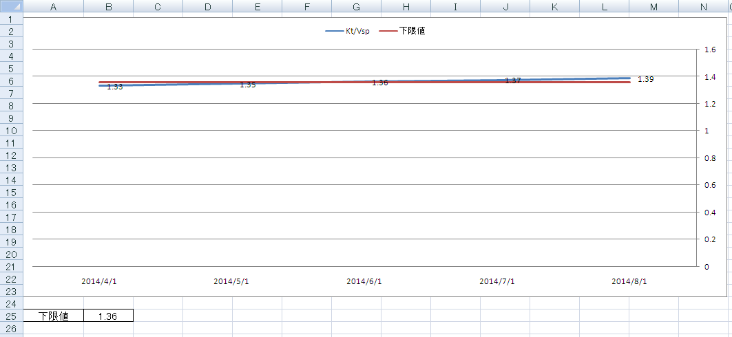
セル内の上限値・下限値変更方法
グラフ内の下限値ラインが1.36になっていることを確認します。

